Slide 1
Lösungen Gruppenauftrag 1

Slide 2
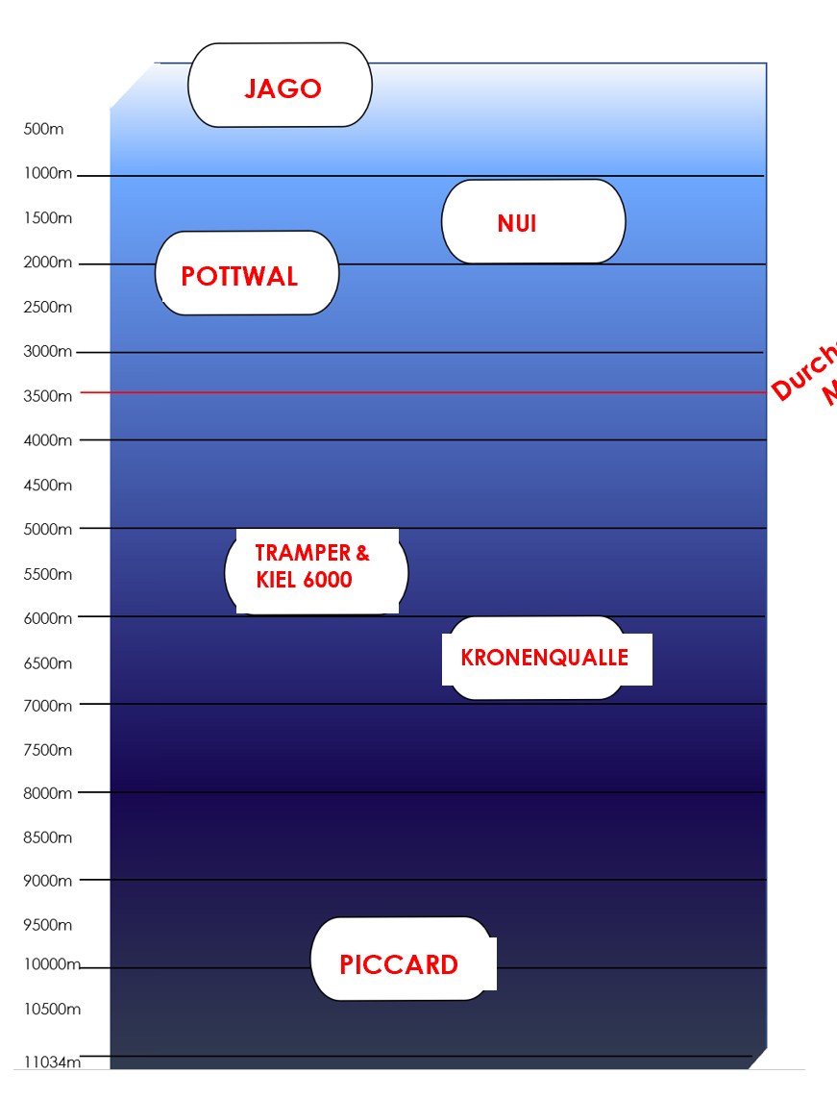

Slide 4
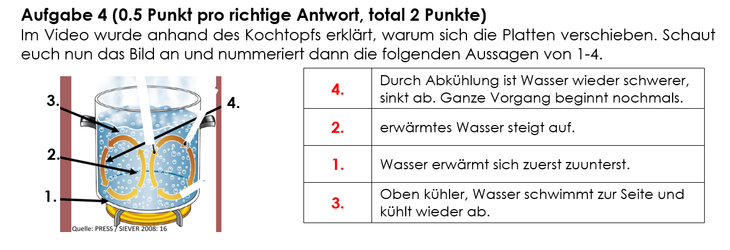

Slide 5
